Slide 1
La institucionalización de la coordinación de actores nacionales de evaluación.
Desafíos y lecciones aprendidas en el proceso de creación de una plataforma nacional de evaluación en Costa Rica.

Slide 2
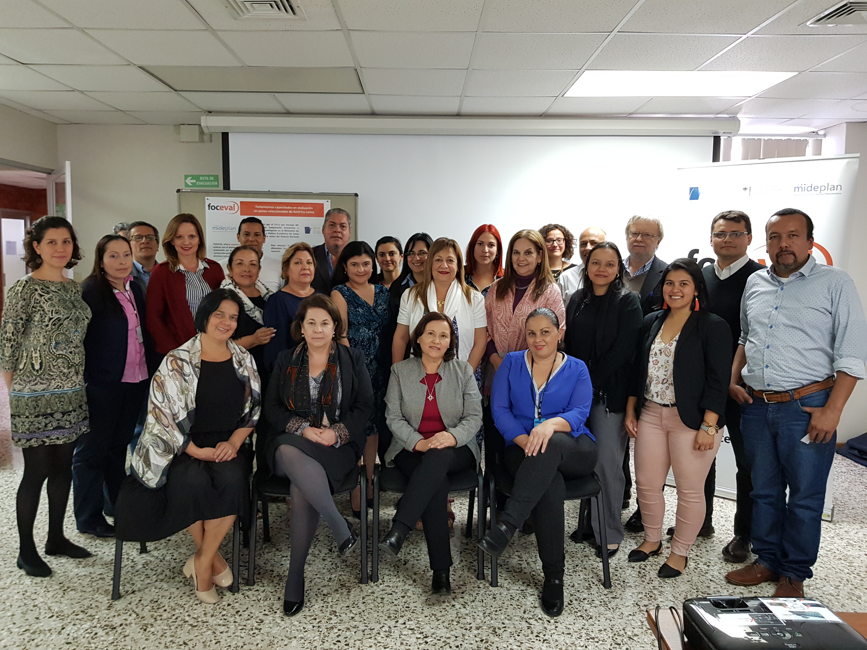
¿Qué es la Plataforma Nacional de Evaluación de Costa Rica?
Espacio abierto de articulación y participación de actores relacionados con el desarrollo de la evaluación en el país.
Su acción central es ..
Ejecutar el Plan de Acción de la Política Nacional de Evaluación, promover el logro de sus objetivos, supervisar su implementación, apoyar el seguimiento y evaluación, así como promover la rendición de cuentas.

Slide 3
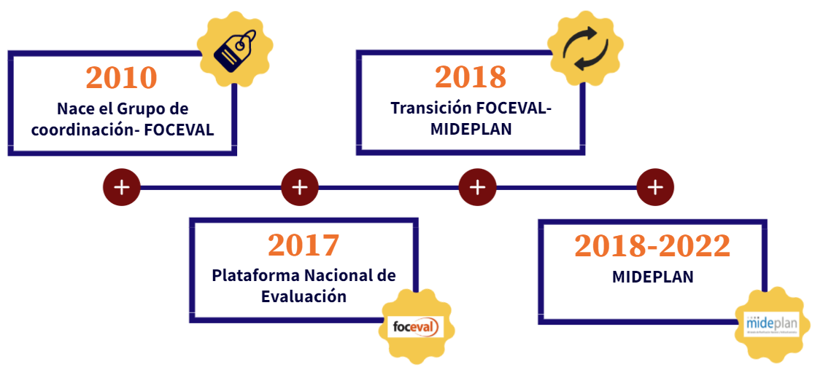
Evolución de la Plataforma Nacional de Evaluación.
Mideplan:
Es la instancia rectora en el país en temas de seguimiento y evaluación para el sector público costarricense.

Slide 4
Evolución: Funciones de la Plataforma

Slide 5
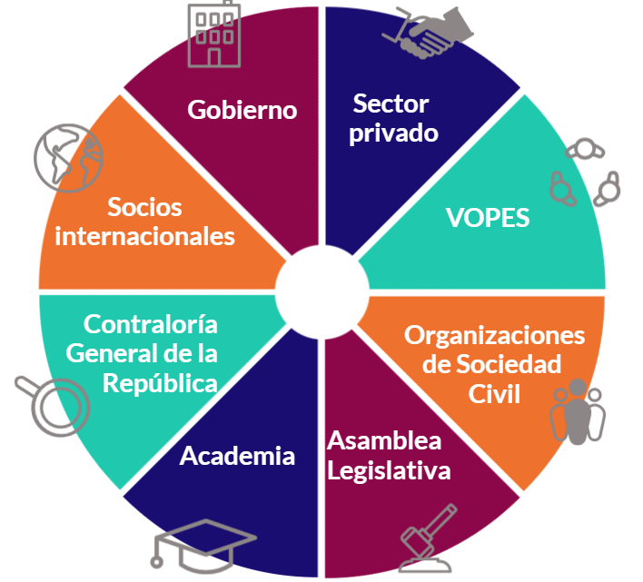
Actores de la Plataforma Nacional de Evaluación
Actualmente hay 28 instancias conformando la Plataforma.
Más de 50 representantes.
Sesiones 2 veces al año: una vez cad seis meses.

Slide 6
¿Qué hemos aprendido de la coordinación de la Plataforma?
Lecciones aprendidas
Desafíos
Importancia de la claridad de los roles de cada actor.
Las sesiones de sensibilización son importantes (nuevos miembros, rotación de personal).
Promoción de la participación.
Sostenibilidad: variedad temática, periodicidad, roles, transparencia, voluntariado.
Innovación en el contenido de las sesiones.
Más involucramiento de la sociedad civil.
Interiorización de las responsabilidades de la Política.
Incentivar el trabajo multiactor en las acciones de la Política.

Slide 7
Muchas Gracias
unidadevaluacion@mideplan.go.cr

